Slide 1
Структурное подразделение «Детский сад №2 «Улыбка» комбинированного вида» МБДОУ «Детский сад «Радуга» комбинированного вида» Рузаевского муниципального района
Педагогический проект
«Разноцветный мир»
Подготовила:
Воспитатель 1 младшей группы «Росточек»
Шмелькова Анастасия Андреевна

Slide 2
Тип проекта – образовательный, творческий, краткосрочный.
Вид проекта: практико-ориентированный.
Состав проектной группы: воспитатель, воспитанники, родители.
Возраст участников – дети 2-3 лет.
По характеру контактов проект представляет собой внутренний проект, организуется в пределах образовательного пространства в ДОУ.

Slide 3
Актуальность проекта
Главной составляющей полноценного развития детей младшего дошкольного возраста является сенсорное развитие. Сенсорное развитие, направленное на формирование полноценного восприятия окружающей действительности, служит основой познания мира, первой ступенью которого является чувственный опыт. Успешность умственного, физического, эстетического воспитания в значительной степени зависит от уровня сенсорного развития детей, т. е. от того насколько совершенно ребенок слышит, видит, осязает окружающее.

Slide 4
Цель проекта: формирование сенсорной культуры детей раннего возраста в различных видах деятельности.
Задачи:
Образовательные:
- формировать у детей зрительные способы обследования предметов;
- продолжать учить называть и различать основные цвета.
Развивающие:
- развивать познавательные процессы (восприятие, внимание, память, мелкую моторику, наблюдательность);
- развивать зрительную реакцию на предметы окружающего мира, замечать их форму и цвет.
Воспитательные:
- воспитывать способность слушать и слышать воспитателя;
- воспитывать умение играть друг с другом.

Slide 5
Этапы проектной деятельности
1 этап – информационно-аналитическое обеспечение проекта, методическое обеспечение проекта.
2 этап – практический:
1. Работа с детьми.
2. Работа с родителями.
3 этап – подготовка к презентации и презентация проекта.

Slide 6
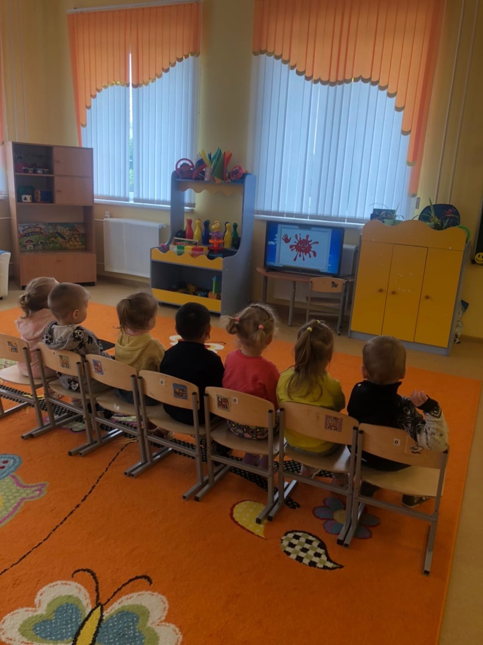
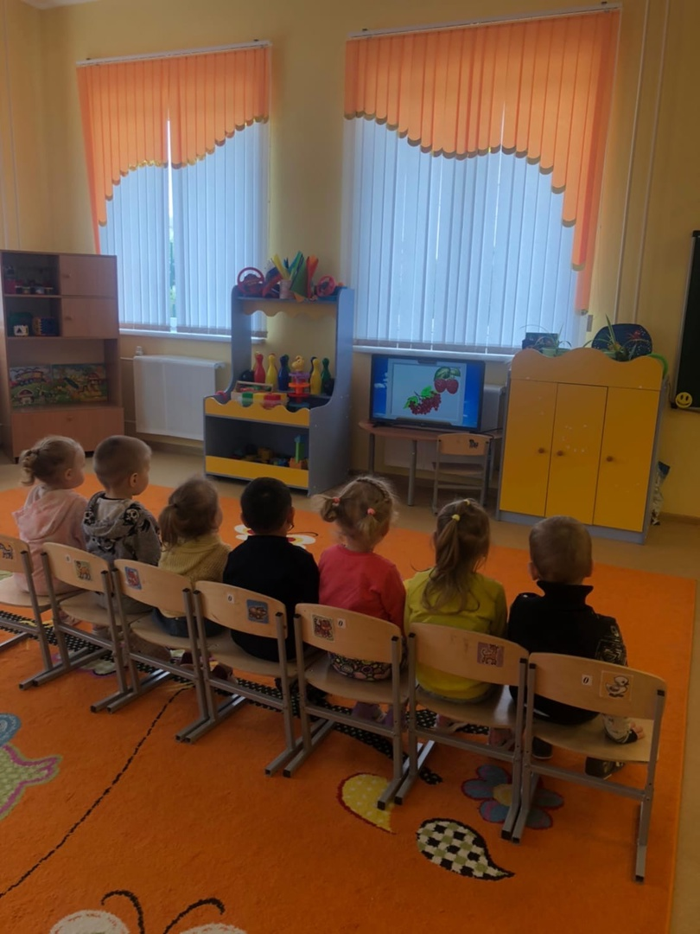
«Красная неделя»
Просмотр развивающего мультфильма на тему: «Красный цвет»

Slide 7
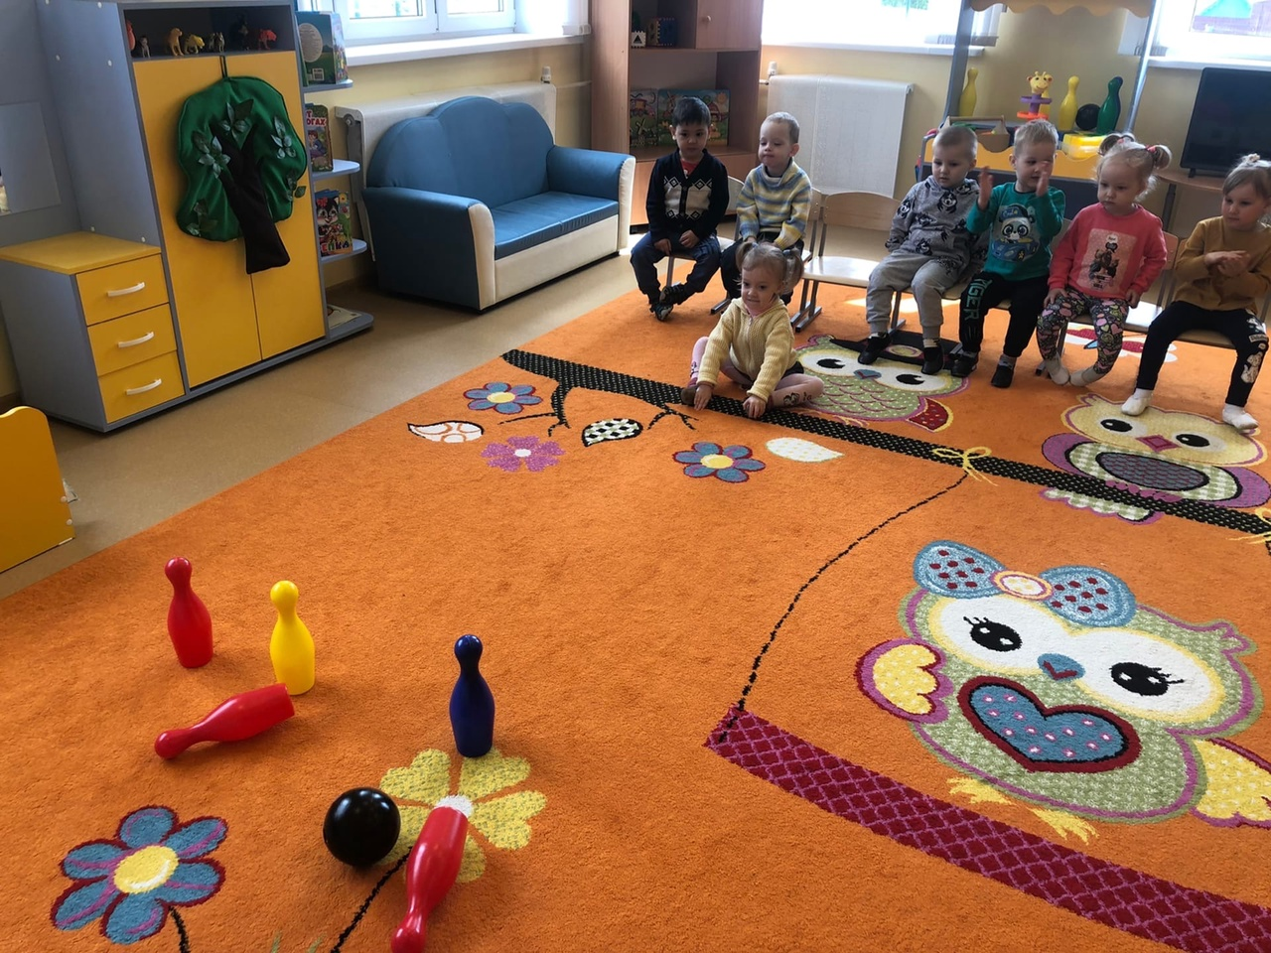
Игровое упражнение
«Сбей красные кегли»

Slide 8
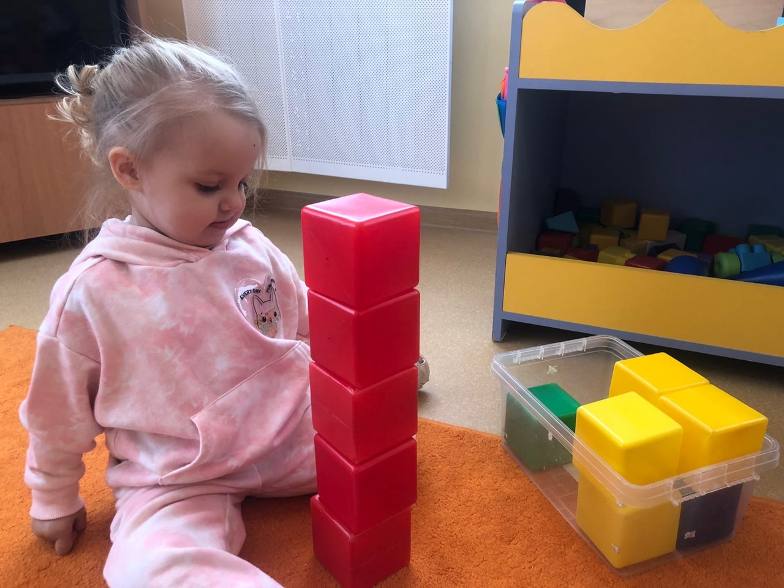
Конструирование
«Красная башня»

Slide 9
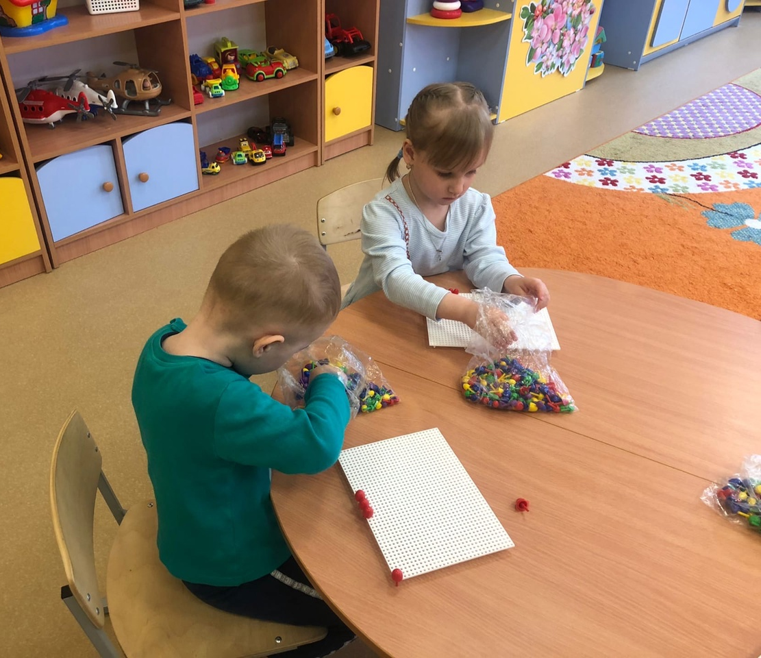
Дидактическая игра
«Мозаика. Выложи красным»

Slide 10
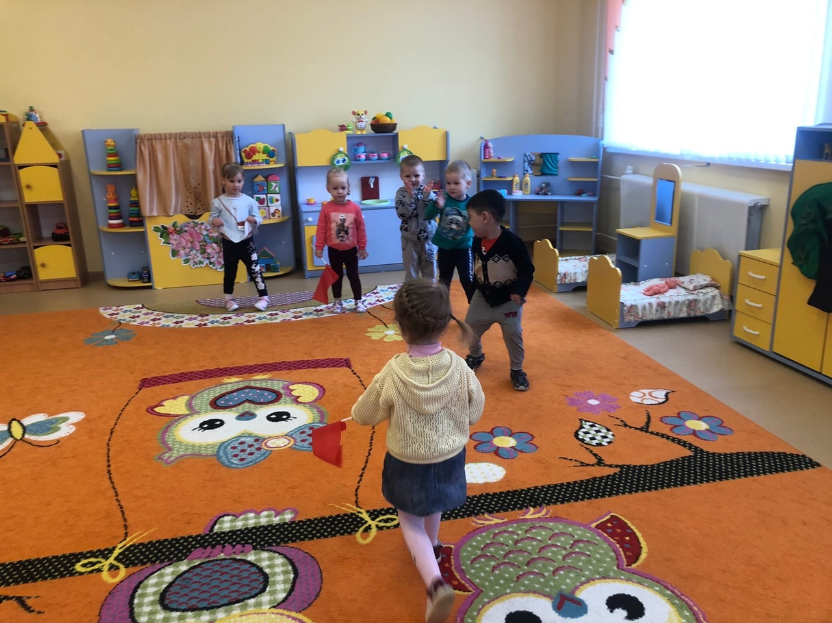
Подвижная игра
«Принеси красный флажок»

Slide 11
Изобразительное искусство
Рисование на тему: «Красные неваляшки»

Slide 12
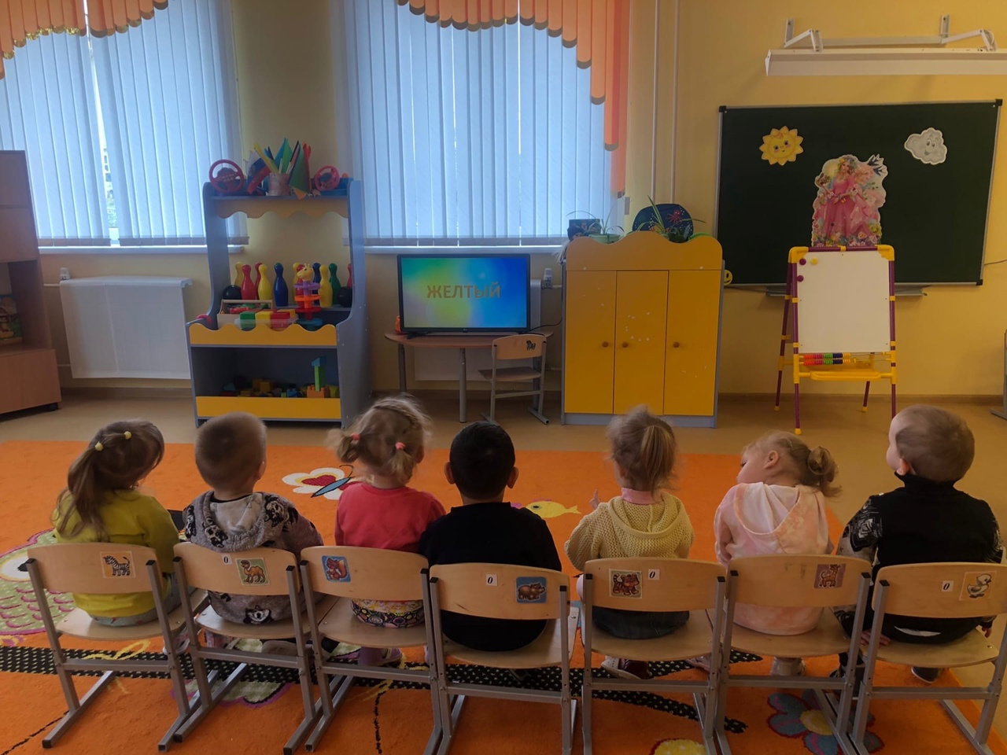
«Желтая неделя»
Просмотр развивающего мультфильма на тему: «Желтый цвет»

Slide 13
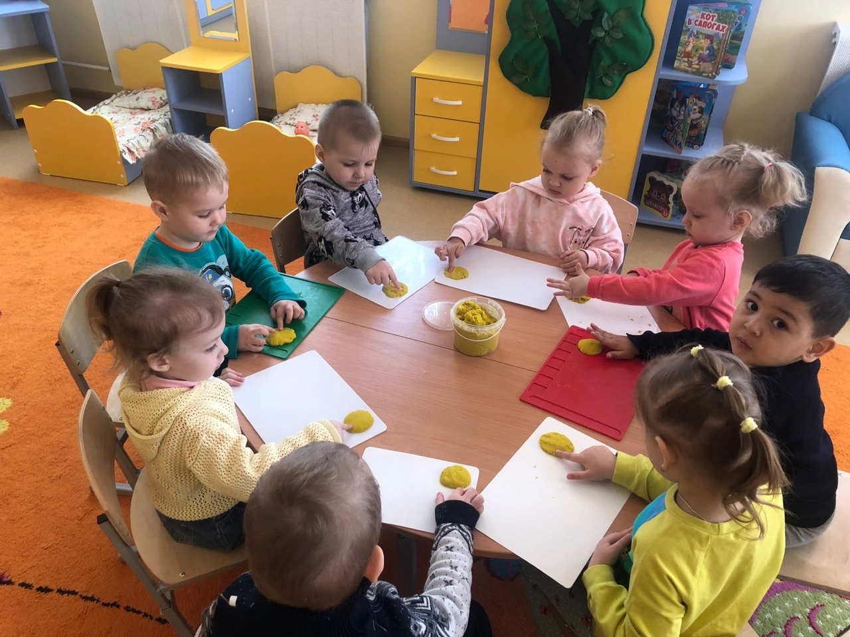
Изобразительное искусство
Лепка на тему: «Ярко светит солнышко»

Slide 14
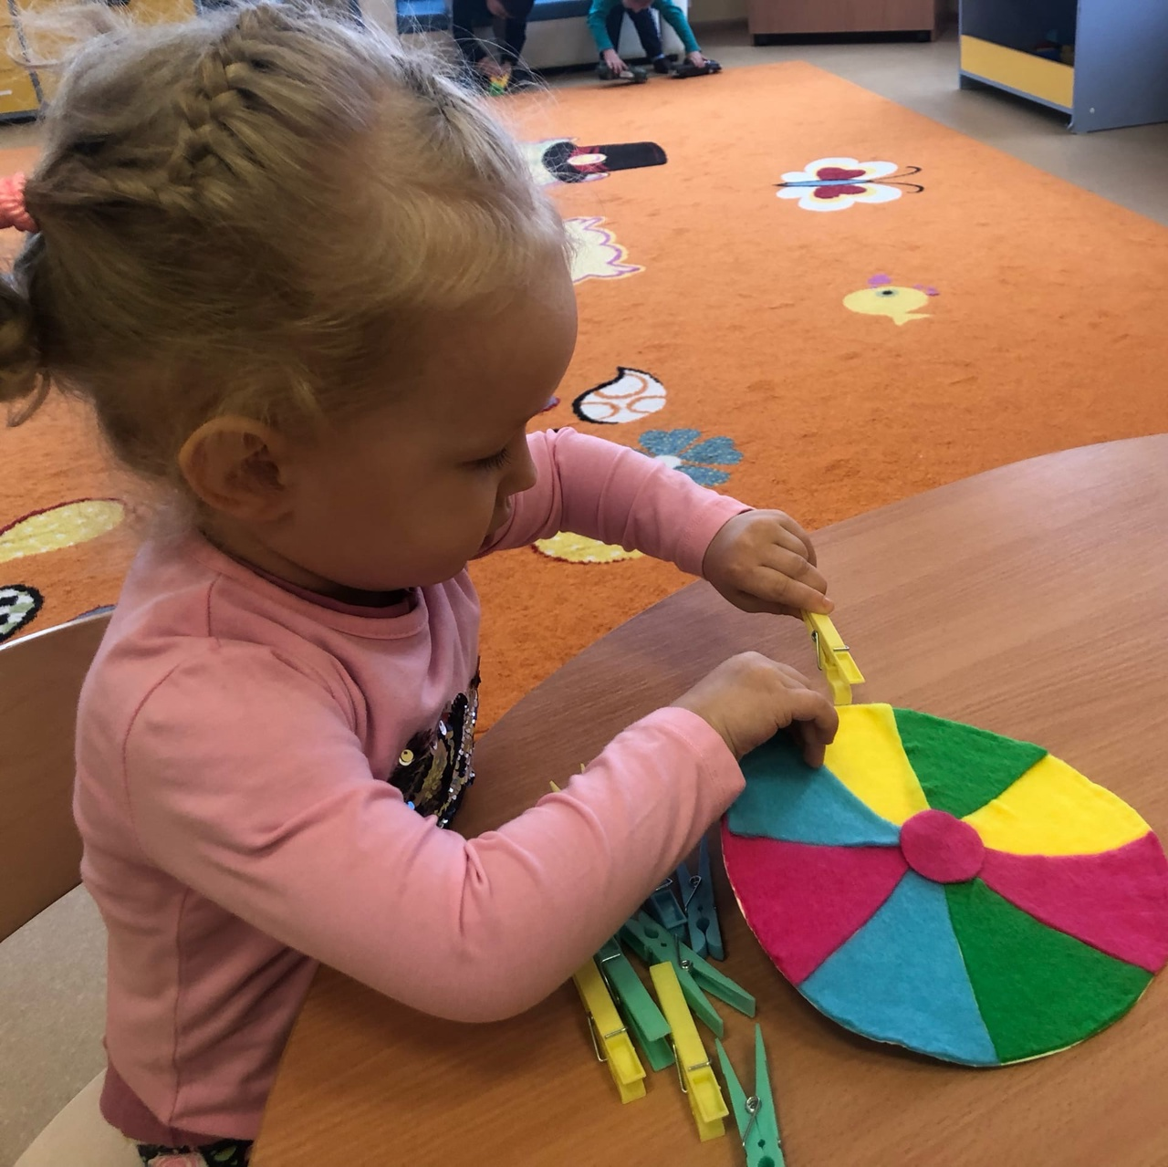
Дидактическая игра
«Прищепки. Найди домик для желтых прищепок»

Slide 15
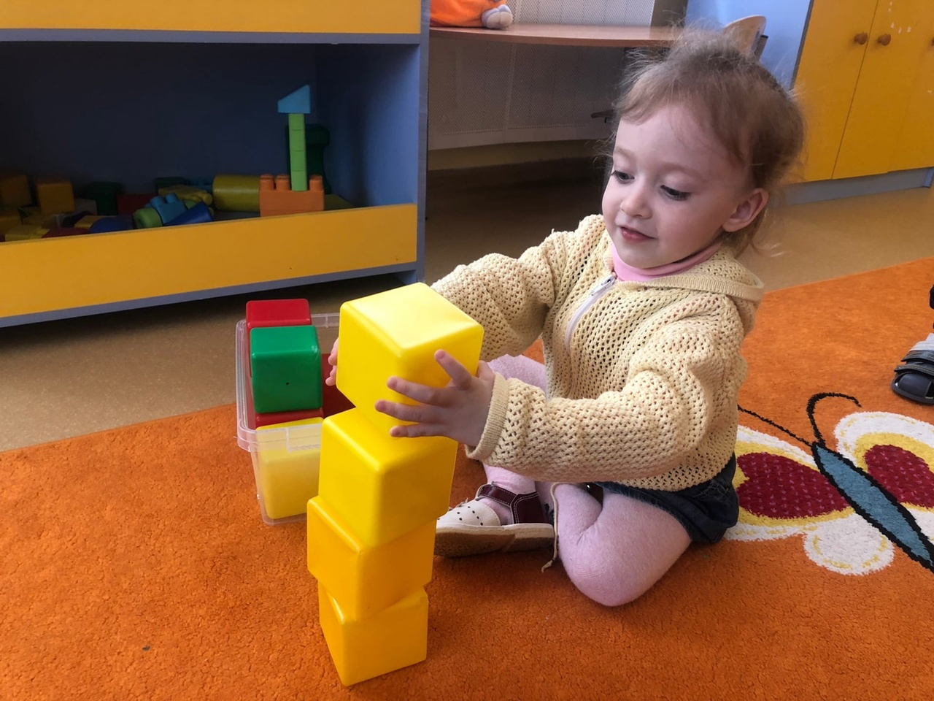
Конструирование «Желтая башня»

Slide 16
Изобразительное искусство
Рисование на тему: «Веселое настроение»

Slide 17
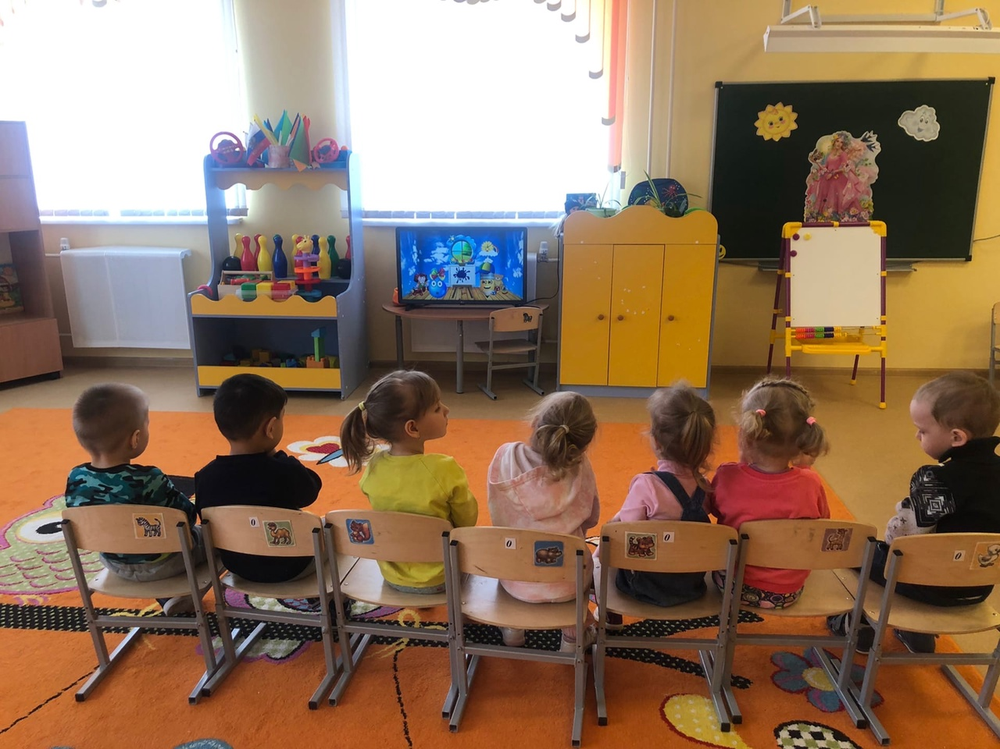
«Синяя неделя»
Просмотр развивающего мультфильма на тему: «Синий цвет»

Slide 18
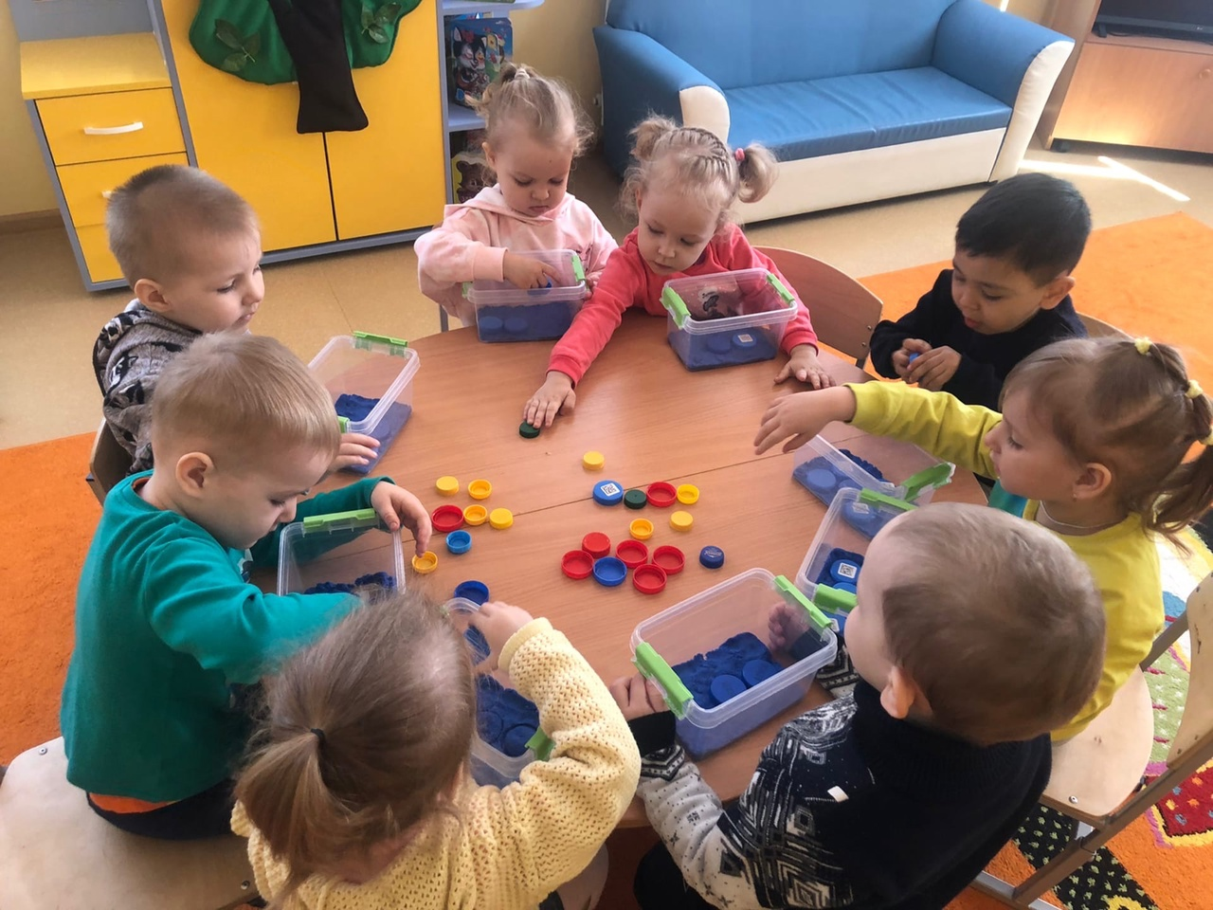
Дидактическая игра с использованием кинетического песка «Найди по цвету»

Slide 19
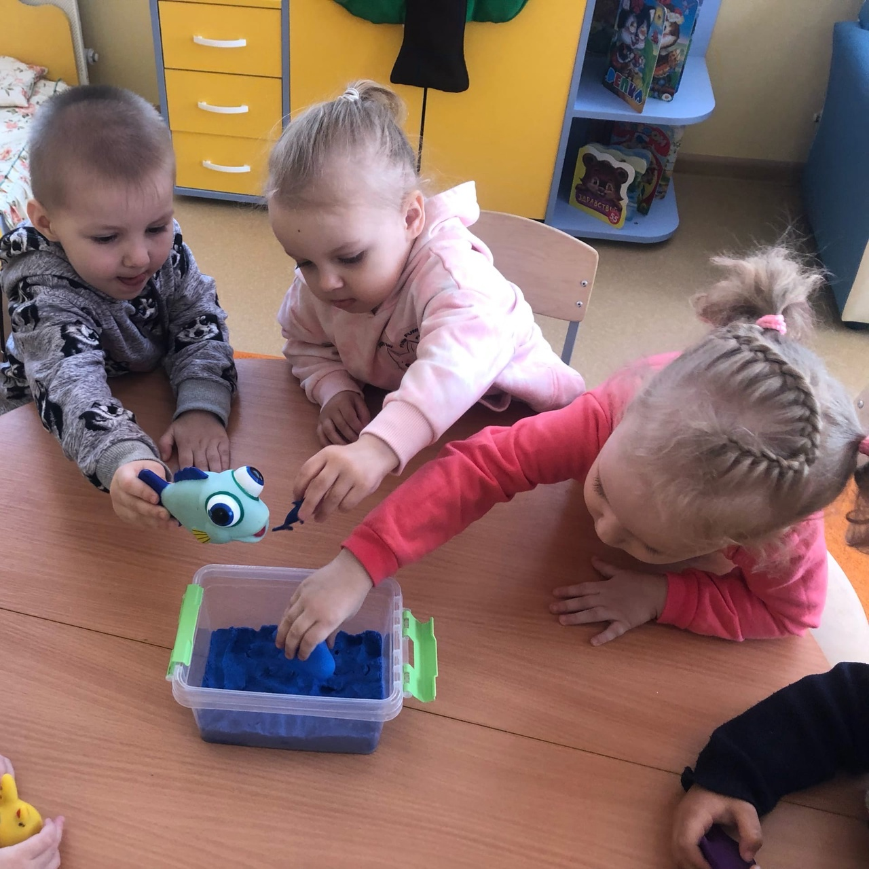
Беседа на тему: «Кто живет в синем море?»

Slide 20
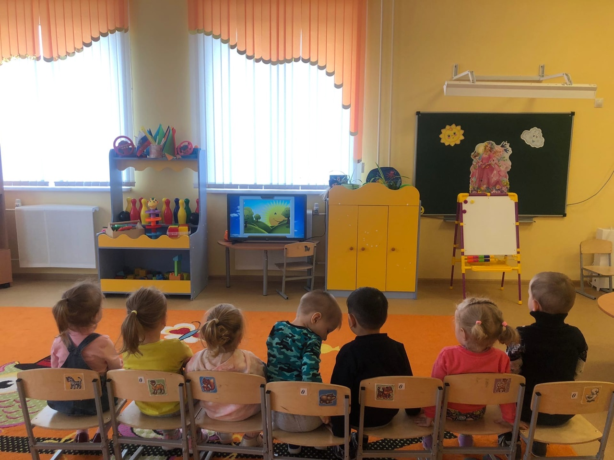
«Зеленая неделя»
Просмотр развивающего мультфильма на теме: «Зеленый цвет»

Slide 21
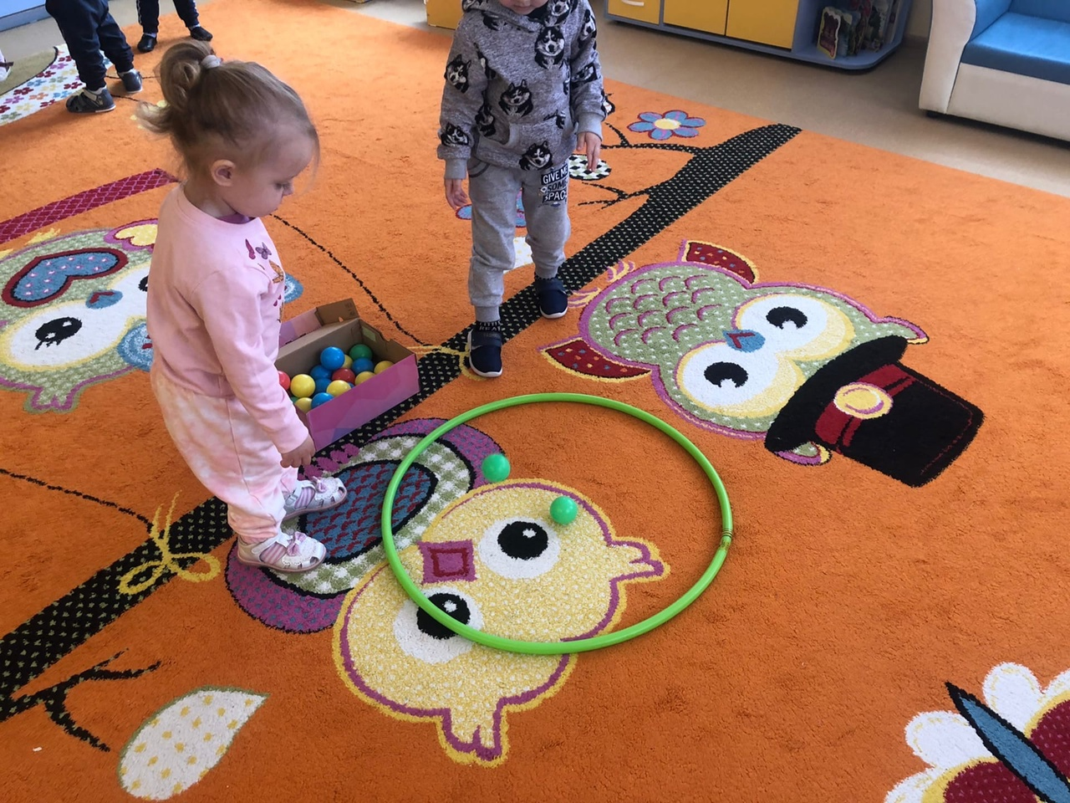
Подвижная игра
«Найди шарик для зеленого обруча»

Slide 22
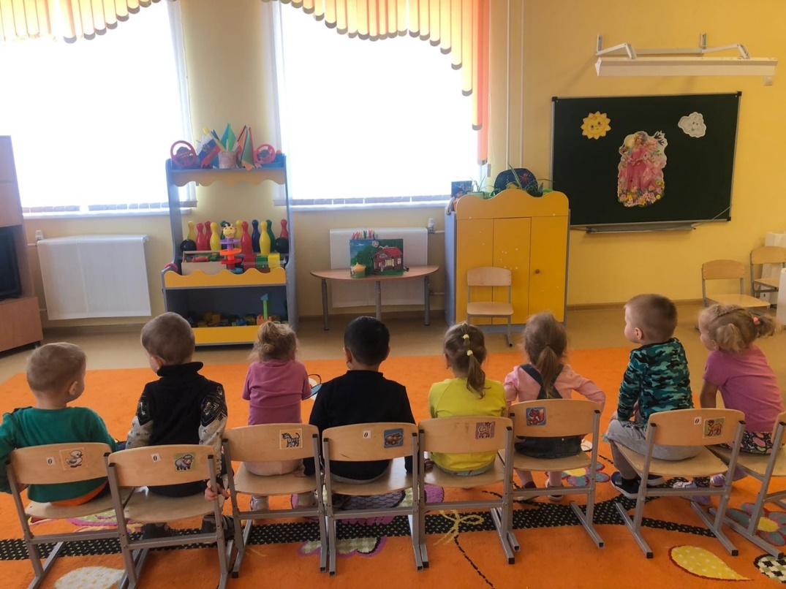
Театрализованная деятельность
«Сказка «Репка»»

Slide 23
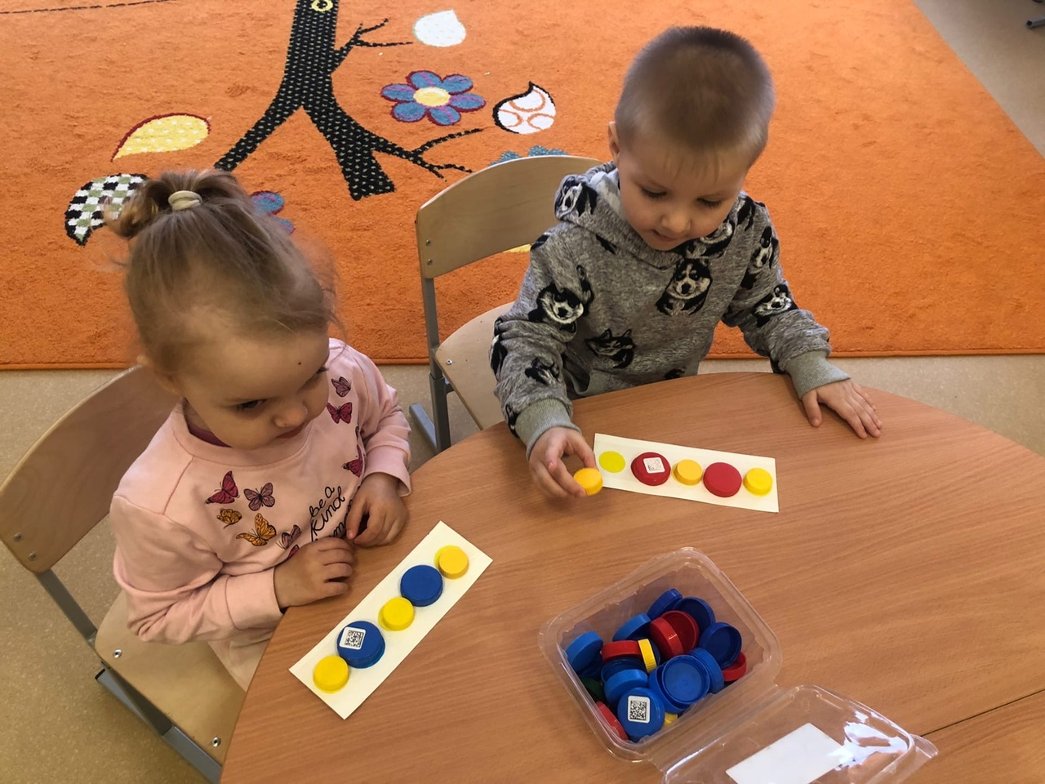
«Разноцветная неделя»
Дидактическая игра
«Выложи разноцветную дорожку»

Slide 24
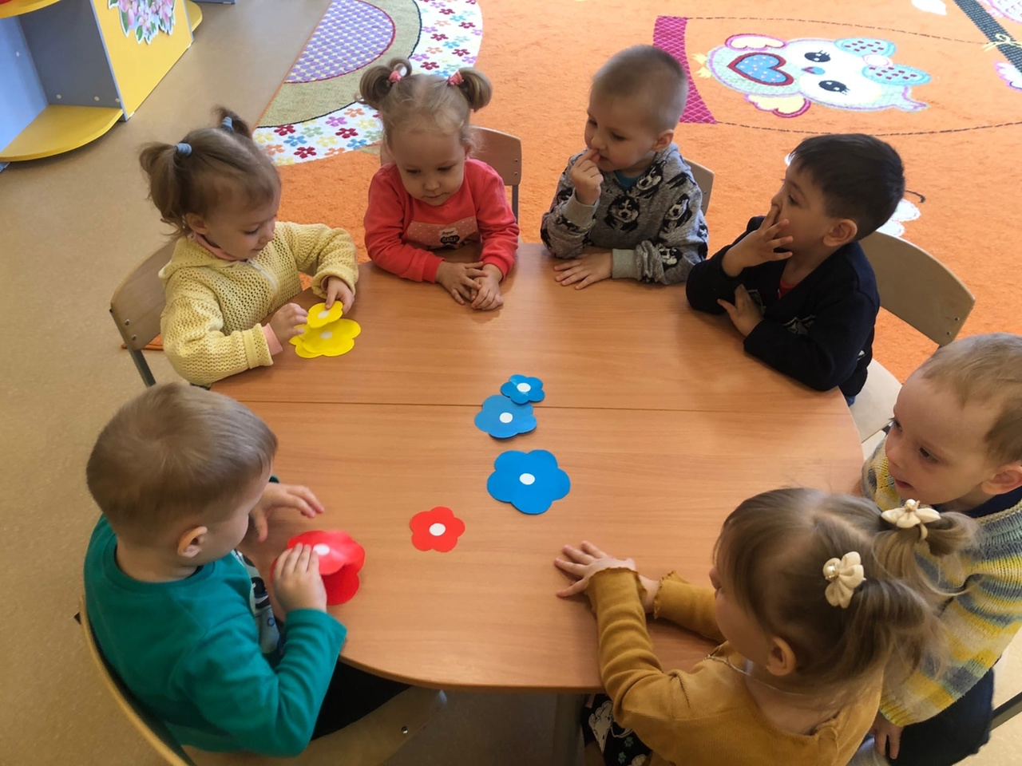
Дидактическая игра «Цветочки»

Slide 25
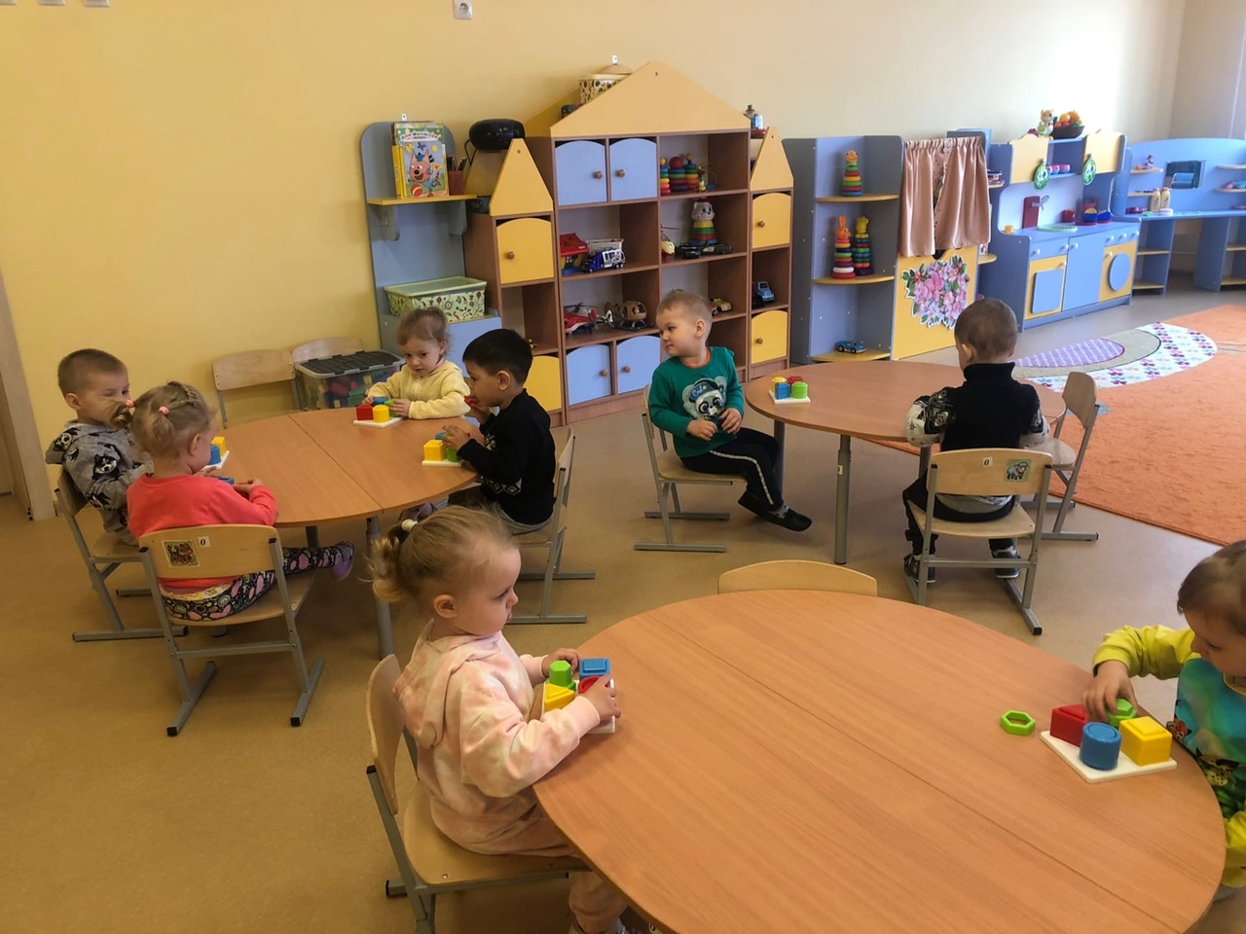
Дидактическая игра «Найди такую же фигуру»

Slide 26
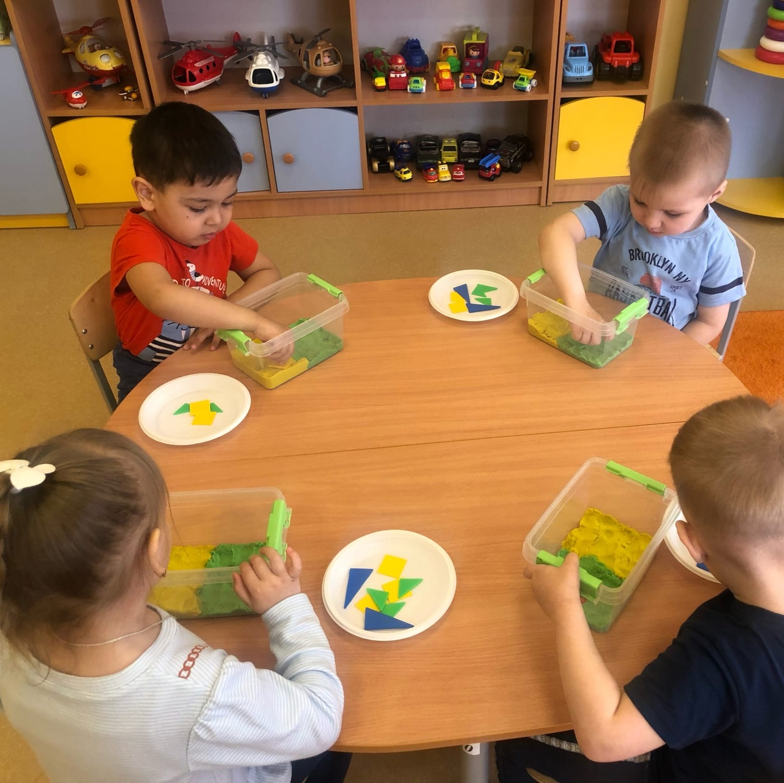
Дидактическая игра с использованием кинетического песка «Спрячь в домик»

Slide 27
Изобразительное искусство
Рисование «Разноцветные шары»

Slide 28
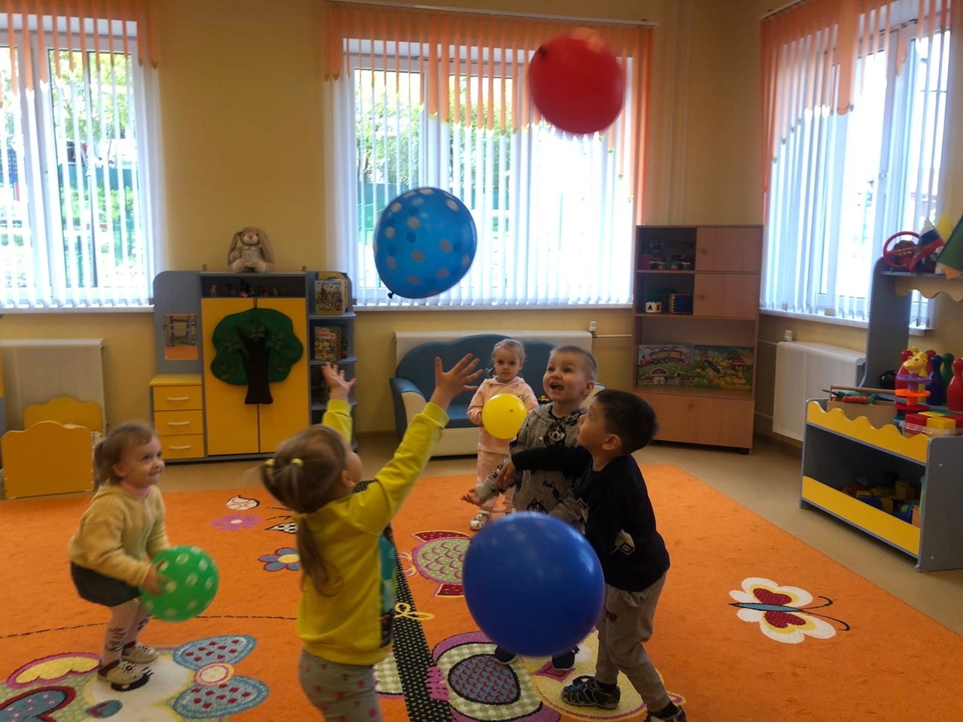
Подвижная игра «Найди свой шарик»

Slide 29
СПАСИБО ЗА ВНИМАНИЕ!!!

